Slide 1
6.A Čeleď- Růžovité Udělejte si výpisky z přiložené prezentace Čeleď Růžovité Písemně do sešitu odpovězte na otázku: Který ovocný strom je v České republice nejhojněji pěstovaný?
Čeleď růžovité.pptx

Slide 2
Čeleď - Růžovité
Ing.L.Johnová
ZŠ Lom
Notes:
2

Slide 3
Čeleď - Růžovité
- v ČR 200 druhů rostlin(polovinu tvoří ostružníky)
- byliny, keře, stromy, ovocné dřeviny, okrasné
rostliny, léčivky
- květy – pětičetné, rozlišené kališní a
korunní lístky, oboupohlavné
- mnoho tyčinek(15 a více), jeden i více
pestíků(jeden – slivoň, pět – jabloň, hrušeň, neurčitý počet – jahodník, mochna, růže)
- většinou v květenství – hrozen, okolík
- plody – nažky, malvice, peckovice
Notes:
3

Slide 4
Ovocné dřeviny
Druhy – slivoní – třešeň, višeň, meruňka,
broskvoň, švestka, trnka,
mirabelka, renklóda(ryngle),
bluma….
- listy – jednoduché, na okraji pilové lístky
– květy – bílé až růžové, z jara kvetoucí
-plod – peckovice se semenem s tvrdým
osemením (peckou)
Notes:
4

Slide 5
Ovocné dřeviny
Pětičetný květ třešně – mnoho tyčinek a jeden pestík
Meruňka

Slide 6
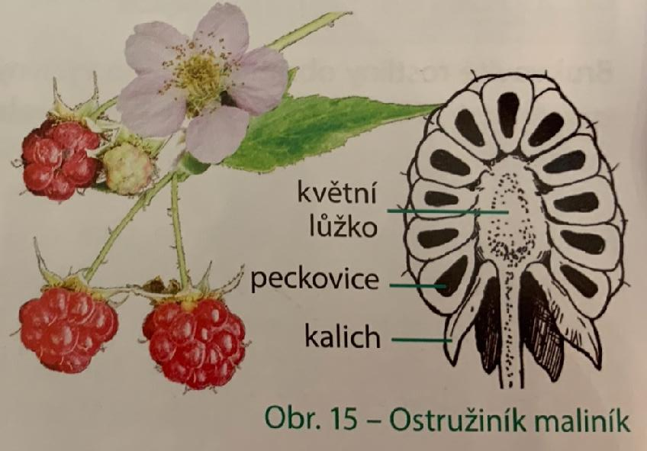
Ovocné dřeviny
Druh rodu Ostružiník – jejich plody maliny
(ostružník maliník) nebo ostružiny(ostružník
křovitý) – toto souplodí malých peckoviček
obsahuje vitamín C
Potravina i léčivka.

Slide 7
Ovocné dřeviny
Plod – malvice – hrušeň a jabloň
Listy – jednoduché, oválné listy s pilovitým okrajem
Plod – malvičky – jeřábi(některé druhy se využívají na výrobu marmelád a šťáv), jeřáb ptačí
- hlohy – hloh jednosemenný
- hloh obecný
- listy – laločnaté, jejich květy,
listy, plody jsou léčivky(nervovou, oběhovou soustavu)

Slide 8
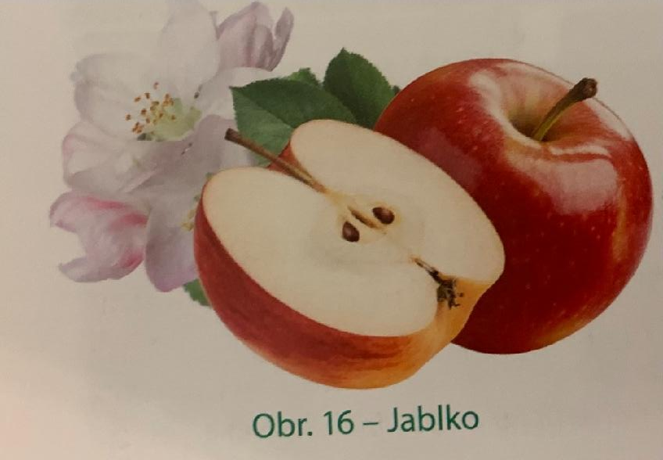
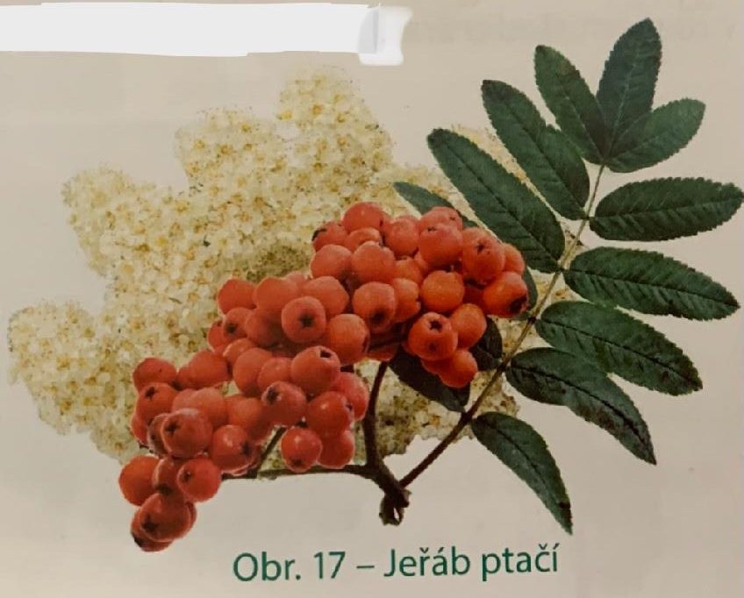
Ovocné dřeviny

Slide 9
Růže
Královna květin – keře nebo popínavé rostliny
Plod – šípek – souplodí nažek uzavřené ve
zdužnatělém květním lůžku, šípky
jsou léčivky, výroba džemu
- ostny – stejné jako ostružníky
- ostny jdou od stonku oddělit- kolce
a trny nelze

Slide 10
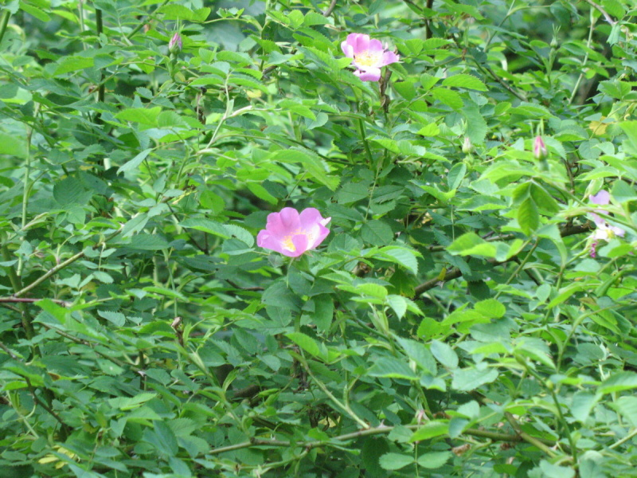
Růže

Slide 11
Jahodník
Jahodník obecný
vytrvalá bylina 5 – 20 cm vysoká, se vzpřímeným stonkem, oddenkem a přízemní růžicí listů.
Stonky – z úžlabí vyrůstají dlouze kořenující výběžky a přímé chlupaté stvoly, s koncovým vrcholíkatým květenstvím
Listy - jsou trojčetné, vespod leskle hedvábně chlupaté, s dlouhým chlupatým řapíkem, střední lístek vejčitý a kratičce řapíkatý, postranní šikmo vejčité a přisedlé, s hrubě pilovitým okrajem

Slide 12
Jahodník obecný
Květy-mají na okraji kalichu 5 normálních kališních lístků a pod nimi ještě pět menších kopinatých lístků kalíšku. Korunní lístky jsou obvejčité a bílé. Květy mají více tyčinek i svrchních semeníků.
Plody-jsou jahody (nepravé plody) tj. dužnaté souplodí drobných hnědých nažek na povrchu lysého, zveličeného a zdužnatělého květního lůžka.
Výskyt-na pasekách, ve světlých lesích, loukách, křovinatých stráních a sutích od nížin až po podhůří.

Slide 13
Jahodník obecný
Účinné látky – třísloviny, flavony, izoflavony, flavonoly, silice a vitamín C.
Sběr – mladé listy a jahody.
Využití – při poruchách trávení, ledvinových kamenech, hemeroidech, výplachu ústní dutiny při paradentóze, zánětu sliznice střev, při rekonvalescenci, prevence při chřipce. V lidovém léčitelství se čerstvé plody doporučují proti skleróze, vysokému tlaku, ledvinových kamenech, dně, revma.(známá jako léčivá rostlina od středověku, mnohé léčivé účinky se uchovávají i v zavařeninách)

Slide 14
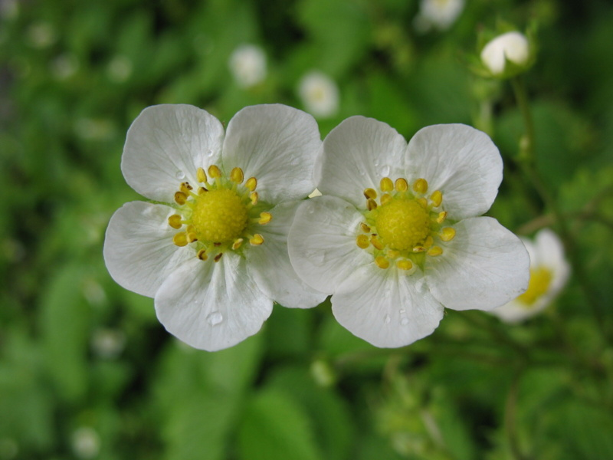
Jahodník

Slide 15
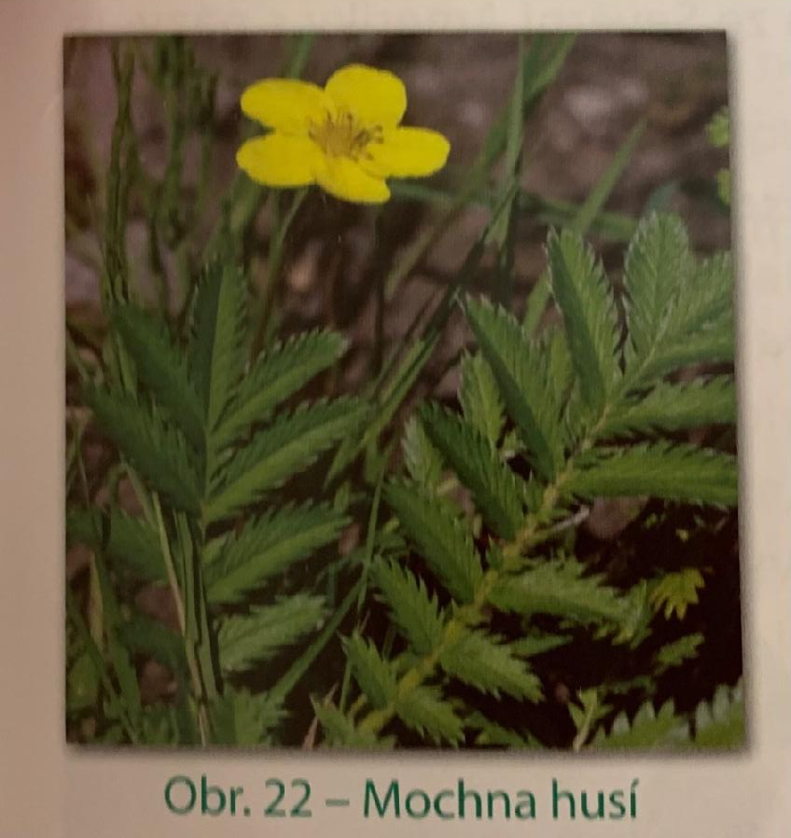
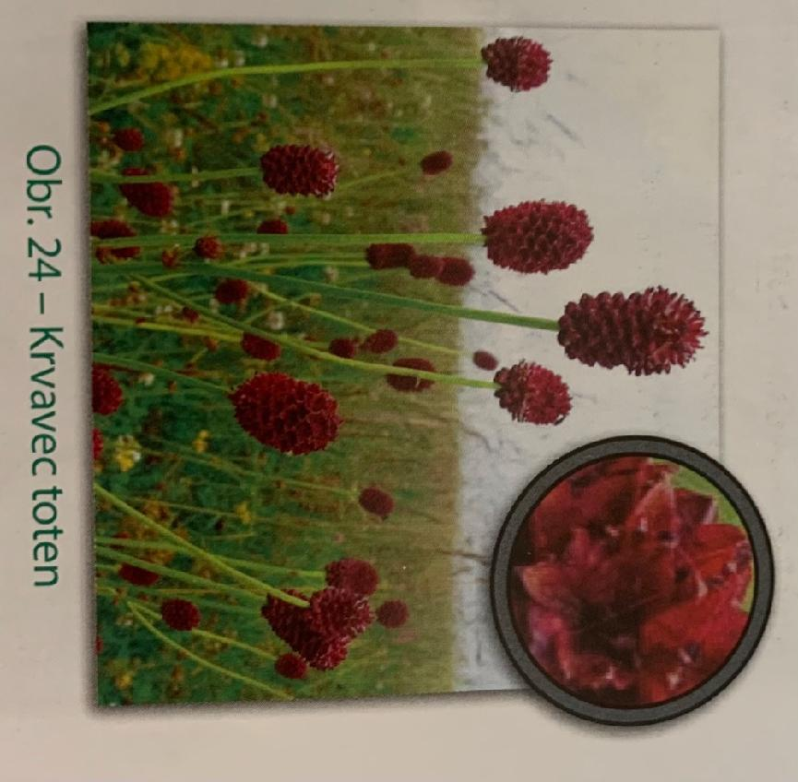
Planě rostoucí rostliny

Slide 16
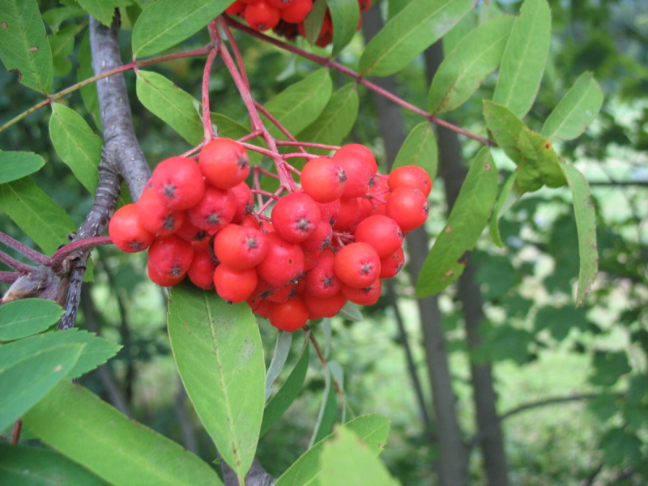
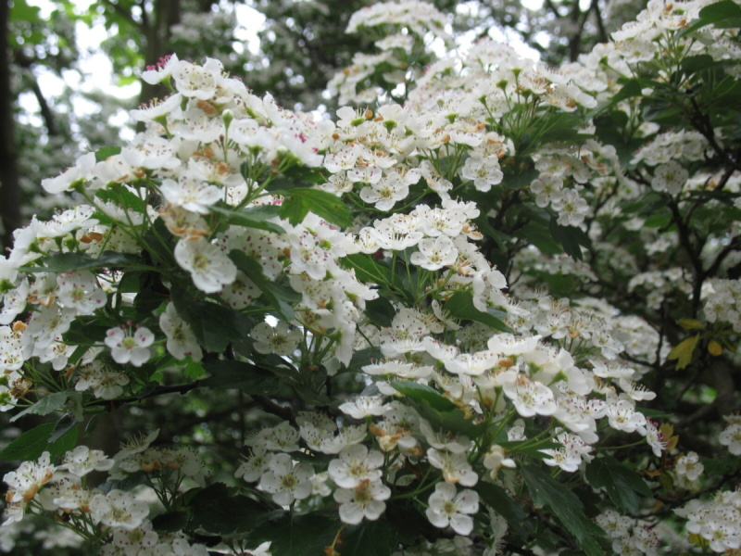
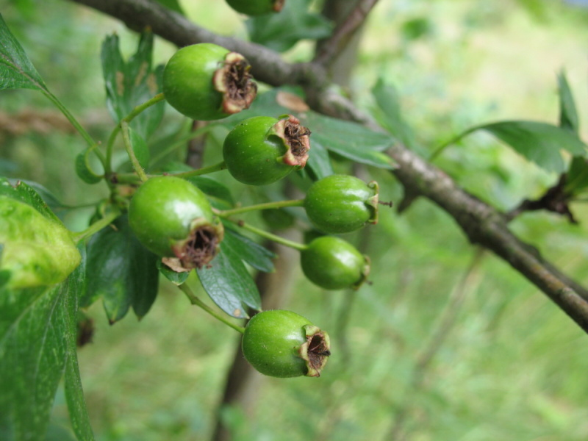
Růže šípková
Jeřáb obecný
Hloh obecný
Notes:
16

Slide 17
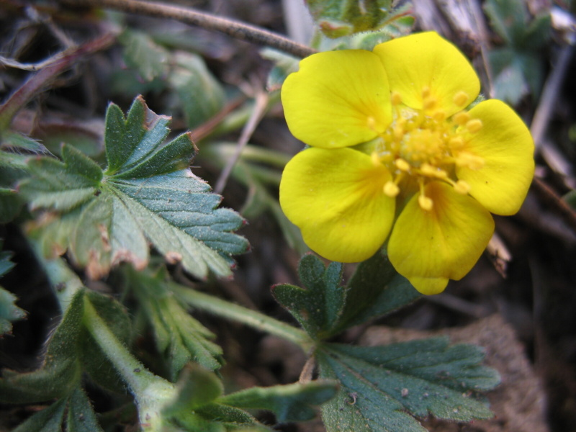
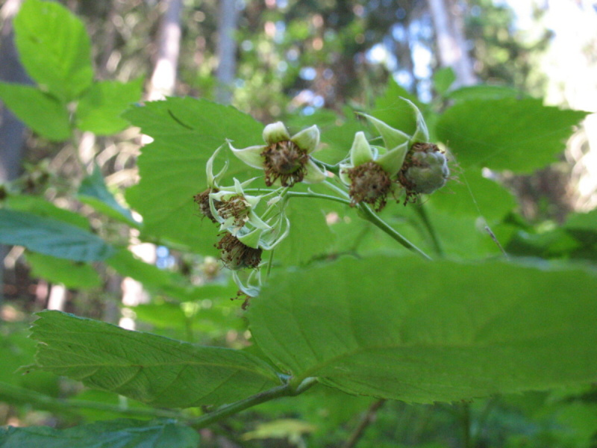
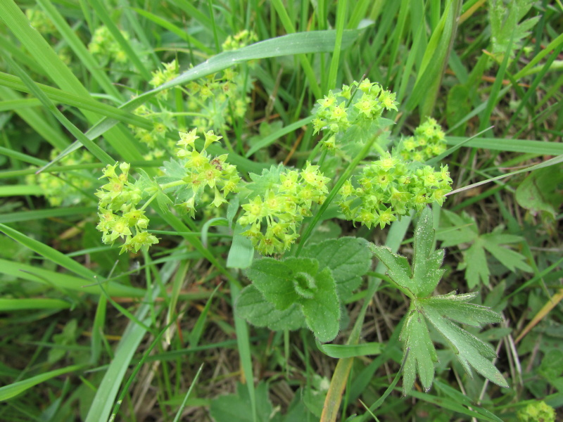
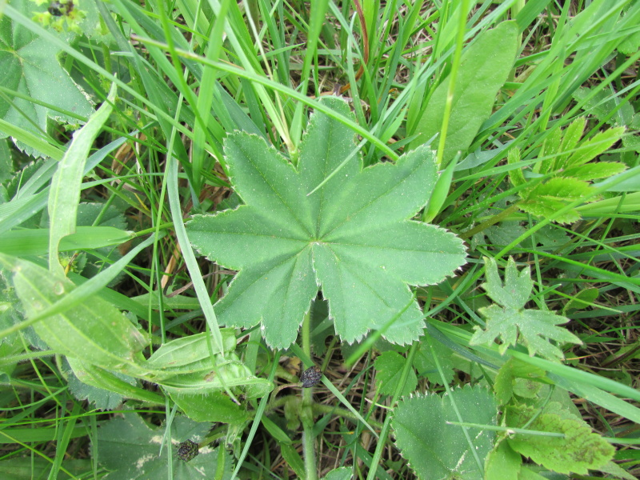
Jahodník obecný
Mochna husí
Maliník
Kontryhel obecný
Notes:
17

